Slide 1
Norsko 2014 OPTIMED
Lenka Skřivánková
Vladimír Rak

Slide 2
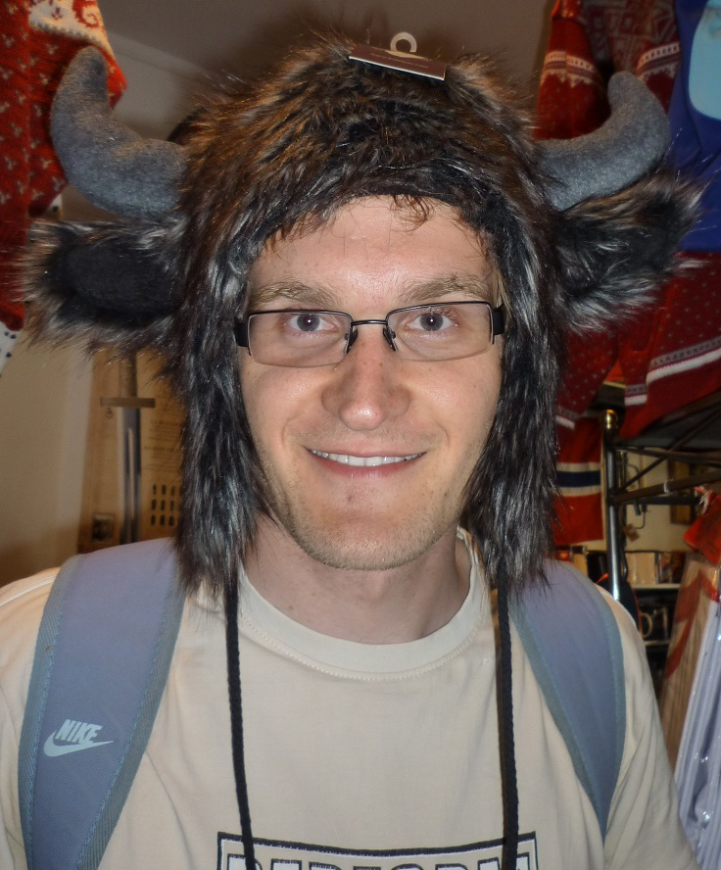
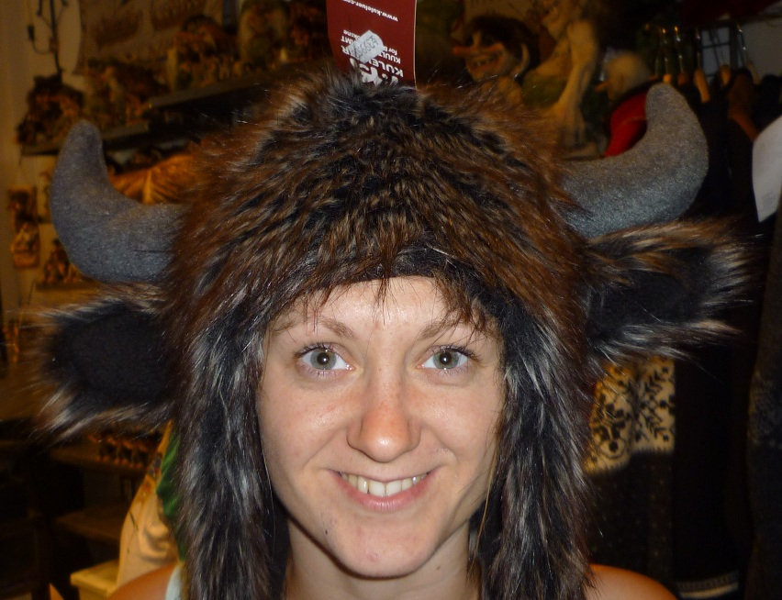
Lenka Skřivánková
Vladimír Rak

Slide 3
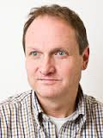
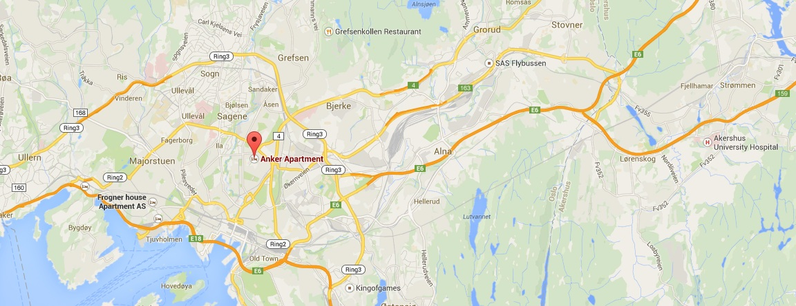
Nemocnice AHUS
Oddělení neurologie
Prof. Tormod Fladby
Notes:
Univerzitní nemocnice

Slide 4
Hustota zalidnění 14,5 ob. / km² (ČR 133)
Jazyk norština
HDP / 1 obyvatel 61 882$ (ČR 26 590)

Slide 5
Vzdělávání
Studium 6 let na 4 univerzitách
Problém se dostat na Norskou univerzitu
Norové v Evropě (Martin, Německo, Maďarsko…)
Kolečko:
6 měsíců CHIRURGIE
6 měsíců VNITŘNÍ LÉKAŘSTVÍ
6 měsíců PRAKTICKÉ LÉKAŘSTVÍ
Specializace cca 5 let

Slide 6
Rozdíly
Nízké zalidnění (CMP - CT)
Finance (MRI)
Praktický lékař má víc práce/pravomocí (→méně specialistů)

Slide 7
AHUS
Nová (2008)
Automatizace (oblečení, doprava, dveře…)
Peníze – vybavení (7MRI)
Čipové karty
Cca 700 postelí (FN Brno 1000)
Diktování – voice recognition
Elektronická dokumentace (minimum papírů)
Výborný nemocniční systém

Slide 8
Neurologie odd.
2 hlavní části
Stroke unit
General neurology
Dopoledne:
Ranní seance
Vizita, příjmy, vyšetření – 1 lékař na cca 8 pacientů
Odpoledne:
Především administrativa, diktování zpráv
Neurologie ambulance
Specializované amb. stejně jako u nás
Výrazně méně pac. - dopoledne 2-4 (na každého cca 30-60 min)
- hodinová pauza na oběd
- odpoledne 3-4 pac.

Slide 9
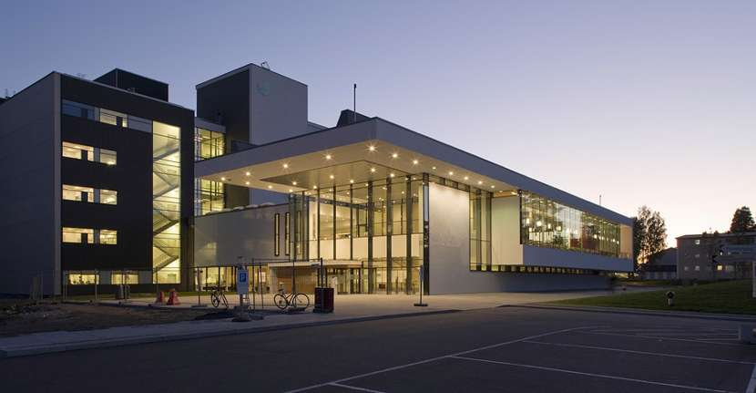

Slide 10
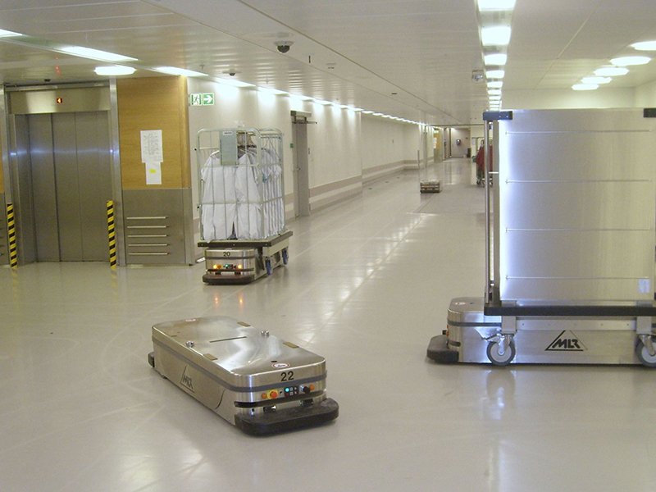

Slide 11
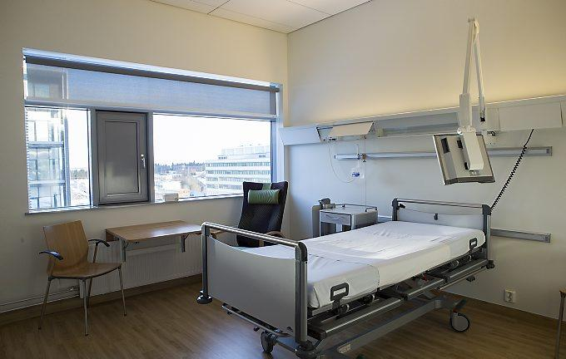

Slide 12
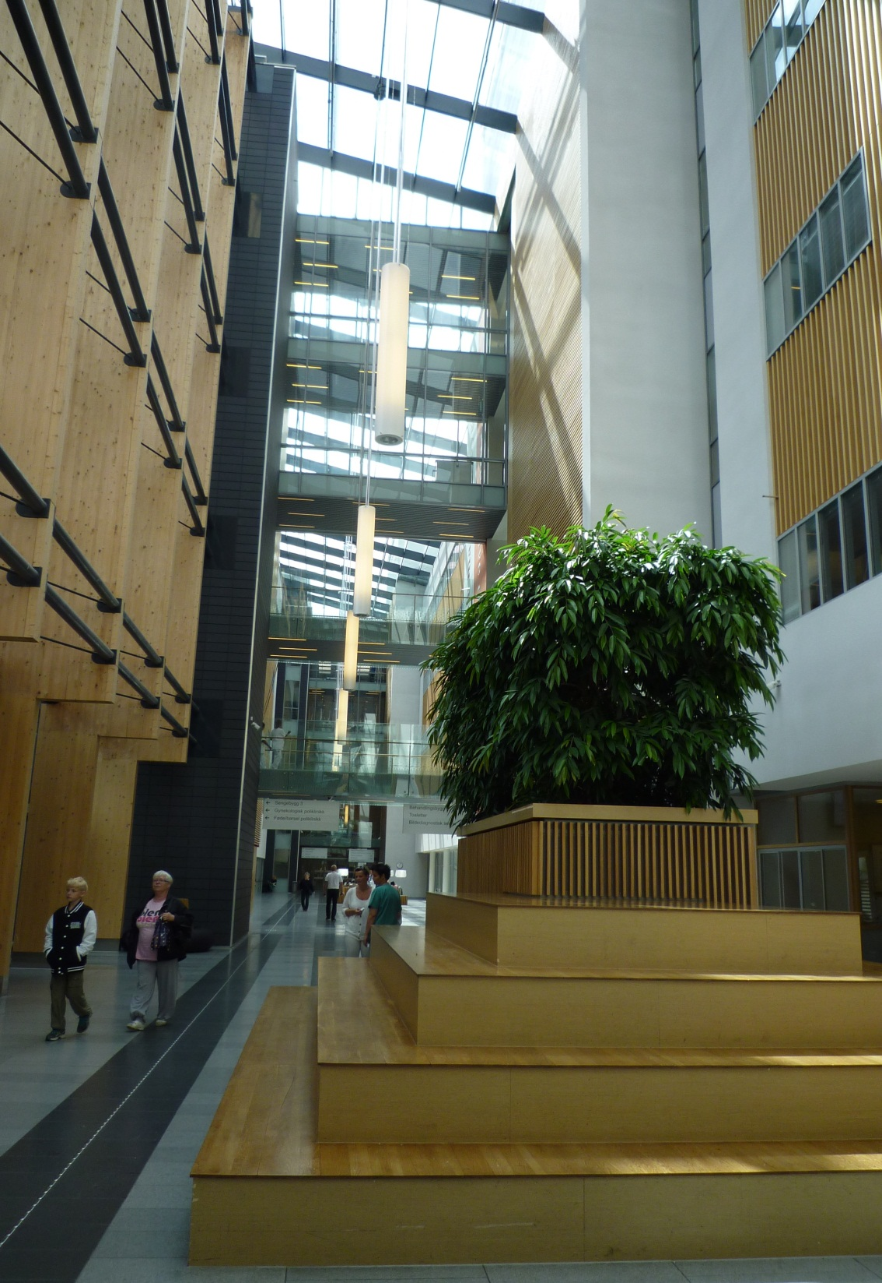
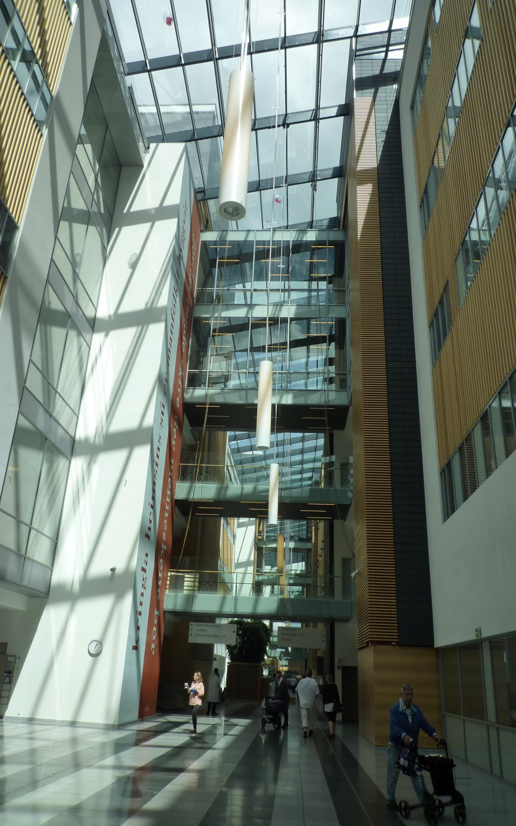

Slide 13
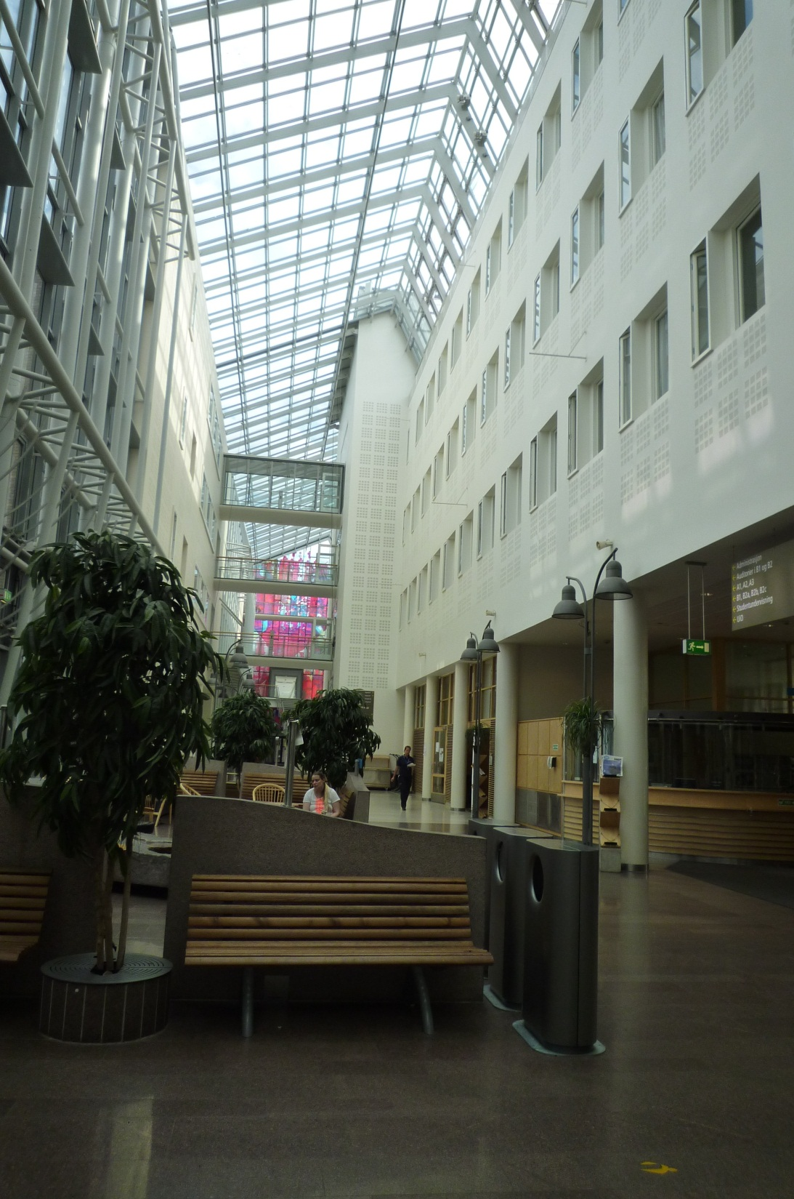

Slide 15
Osobní povzdech
Využití videa při výuce
edX, coursera
Kaplan medical
youtube
Chytré telefony + lenost

